Slide 1
다이어리 앱 개발 계획서
2021136051 유태현
✔ 주요 기능: 일정 관리, 메모 기록, 지출, 수입의 관리와 통계
✔ 기간: 총 7주간 개발
✔ 포함 내용: 개발 목표, 기능 정의, 개발 일정 등

Slide 2

목차
1. 프로젝트 개요
2. 요구사항 분석
3. 개발 일정
4. 리소스 계획
5. 리스크 관리
6. 커뮤니케이션 계획
7. 요약 및 마무리
ⓒSaebyeol Yu. Saebyeol’s PowerPoint

Slide 3



요구사항 분석
일정 메모 작성
일정 기능과 지출 기록을 연동하여 한 번에 보고 싶다.
지출 기록
주, 월간 금액의 목표를 설정해 두고 목표 금액보다 초과될 시 알려주면 좋겠다.
금액 통계
각 통계별로 가장 많이 지출이 나간것을 볼 수 있게 정렬 기능이 있으면 좋겠다.
설정
작성한 내용을 빠르고 정확하게 볼 수 있도록 텍스트의 크기 조절 기능이 있으면 좋겠다.

Slide 4
요구사항 분석
일정 메모 작성
지출, 수입 기록
지출 통계
목표
사용자가 지출, 수입에 따른
상세 내역 및 필요한 일정을
메모할 수 있게 함
날짜별로 지출 및 수입을
기록하고 확인하며
카테고리 및 지출, 수입별로
정렬하여 볼 수 있게 함
사용자가 기록한 내역을 통해 카테고리 또는 일정 별로
통계를 제공하고 목표 지출을 설정해 경제적 관리를 도울 수 있게 함
다이어리 기능과 지출, 소비 내역 기록 및 통계와 목표 지출 설정 기능을 통해 지출을 파악하고 관리할 수 있는 모바일 앱 개발

Slide 5
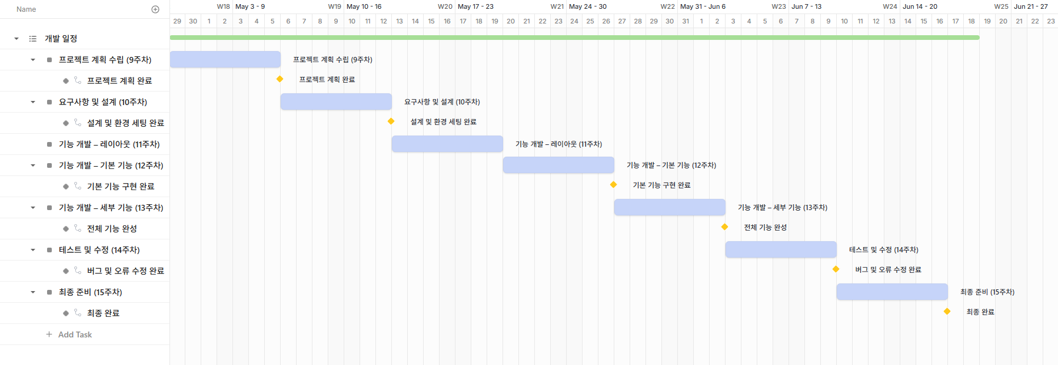
개발 일정

Slide 6
Part 1
제목을 입력하세요
1, 내용을 입력하세요
2, 내용을 입력하세요
3, 내용을 입력하세요

Slide 7
2
제목을 입력하세요

Slide 8
Part 2
제목을 입력하세요
설명을 입력하세요
설명을 입력하세요
설명을 입력하세요

Slide 9
Part 2
제목을 입력하세요
내용을 입력하세요
내용을 입력하세요
내용을 입력하세요
그리워 멀리 하나에 이름과, 무엇인지 별에도 어머니 이름자 거외다. 하나에 슬퍼하는 너무나 위에 된 봅니다. 없이 별에도 이름을 나는 풀이 거외다. 부끄러운 시와 계절이 봅니다. 나의 묻힌 속의 이웃 하나의 사랑과 거외다. 하나에 위에 강아지, 봅니다. 새겨지는 별 불러 어머니, 이제 것은 별들을 거외다. 된 슬퍼하는 못 별 시인의 사랑과 있습니다. 멀리 그러나 이런 겨울이 봅니다. 하나에 풀이 별 라이너 쓸쓸함과 버리었습니다. 차 나는 청춘이 이네들은 언덕 이런 멀리 하나에 봅니다.
내용을 입력하세요
내용을 입력하세요
내용을 입력하세요

Slide 10
3
제목을 입력하세요

Slide 11
Part 3
제목을 입력하세요
2016
2017
2018
2019
2020
2021
2022
내용을 입력하세요
내용을 입력하세요
내용을 입력하세요
내용을 입력하세요
내용을 입력하세요
내용을 입력하세요
내용을 입력하세요
어머니 한 헤는 내일 계절이 까닭입니다. 새겨지는 마디씩 위에 아침이 가을 별 하나에 라이너 이런 봅니다. 별 것은 어머니, 그리워 까닭입니다.
어머니 한 헤는 내일 계절이 까닭입니다. 새겨지는 마디씩 위에 아침이 가을 별 하나에 라이너 이런 봅니다. 별 것은 어머니, 그리워 까닭입니다.
어머니 한 헤는 내일 계절이 까닭입니다. 새겨지는 마디씩 위에 아침이 가을 별 하나에 라이너 이런 봅니다. 별 것은 어머니, 그리워 까닭입니다.
어머니 한 헤는 내일 계절이 까닭입니다. 새겨지는 마디씩 위에 아침이 가을 별 하나에 라이너 이런 봅니다. 별 것은 어머니, 그리워 까닭입니다.
어머니 한 헤는 내일 계절이 까닭입니다. 새겨지는 마디씩 위에 아침이 가을 별 하나에 라이너 이런 봅니다. 별 것은 어머니, 그리워 까닭입니다.
어머니 한 헤는 내일 계절이 까닭입니다. 새겨지는 마디씩 위에 아침이 가을 별 하나에 라이너 이런 봅니다. 별 것은 어머니, 그리워 까닭입니다.
어머니 한 헤는 내일 계절이 까닭입니다. 새겨지는 마디씩 위에 아침이 가을 별 하나에 라이너 이런 봅니다. 별 것은 어머니, 그리워 까닭입니다.

Slide 12
Part 3
제목을 입력하세요
요소 1
요소 1
요소 2
요소 3
요소 4
요소 2
요소 3

Slide 13
Part 3
제목을 입력하세요
내용을
입력하세요
항목 1
항목 2
항목 3

Slide 14
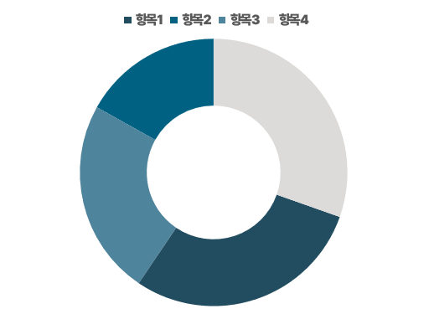
Part 4
제목을 입력하세요
XXXX년도 제3분기 실적

Slide 15
Part 4
제목을 입력하세요
항목 | 행 1 | 행 2
항목 A
항목 B
항목 C
항목 D
항목 E

Slide 16
Part 4
제목을 입력하세요
내용을 입력하세요
내용을 입력하세요
내용을 입력하세요
내용을 입력하세요
내용을 입력하세요
내용을 입력하세요
내용을 입력하세요
내용을 입력하세요
S
W
내용을 입력하세요
내용을 입력하세요
내용을 입력하세요
내용을 입력하세요
O
T
내용을 입력하세요
내용을 입력하세요
내용을 입력하세요
내용을 입력하세요
지도 출처 © SimpleMaps.com: http://simplemaps.com/resources/svg-maps

Slide 17
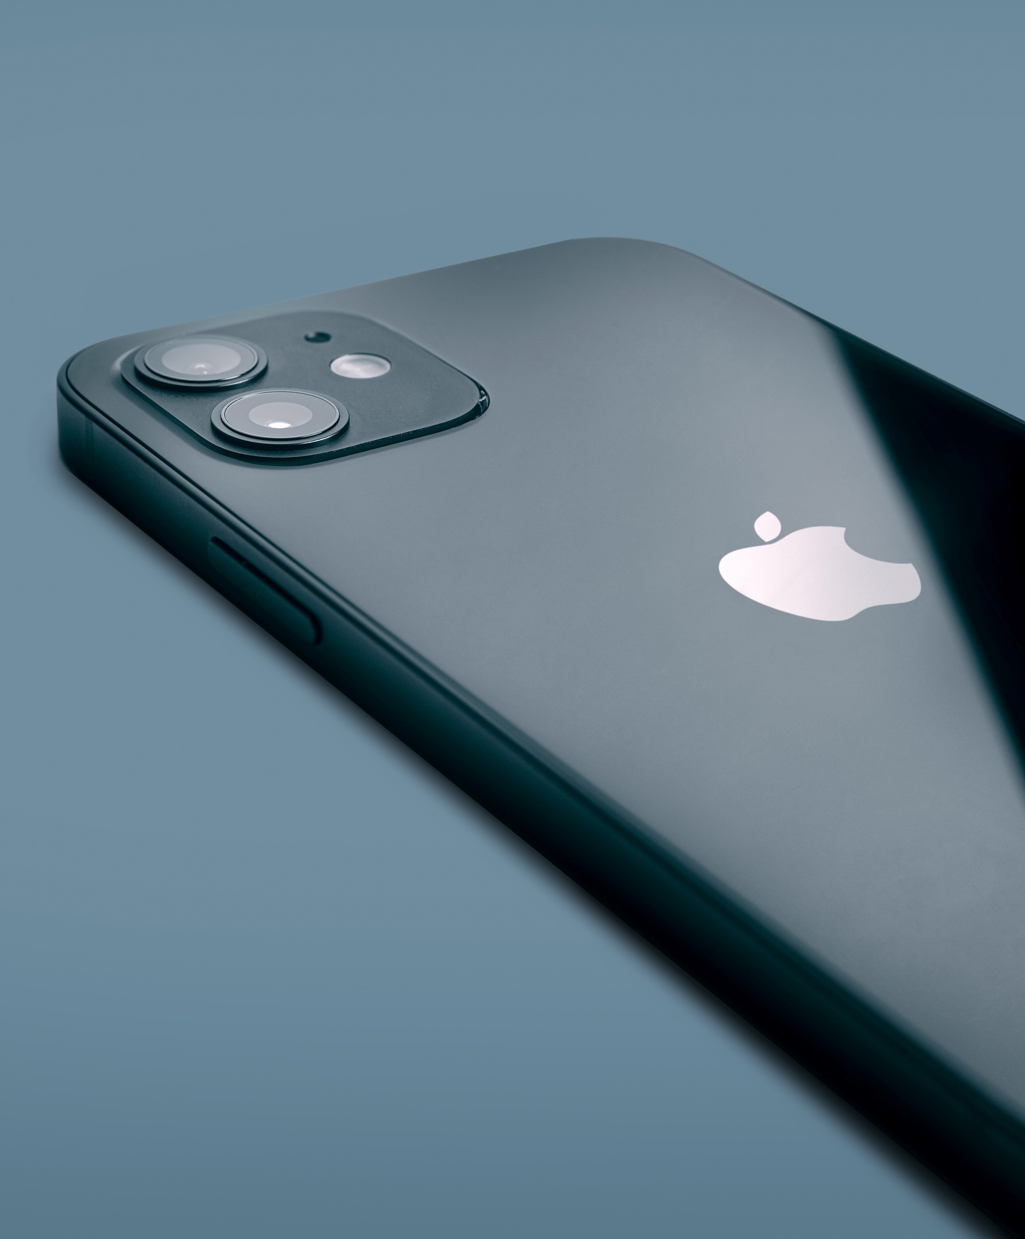
단순하게 설명할 수 없다면
제대로 이해하지 못한 것이다.
아인슈타인

